Slide 1
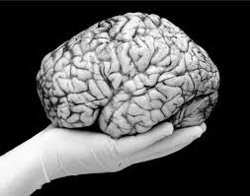
Telencephalon

Slide 2
Kortex telencefala - termíny
paleocortex, archicortex (allocortex) – neurony uspořádány do 3-5 vrstev
neocortex (isocortex) – neurony uspořádány do 6 vrstev
peripaleokortex et periarchikortex = mesocortex

Slide 3
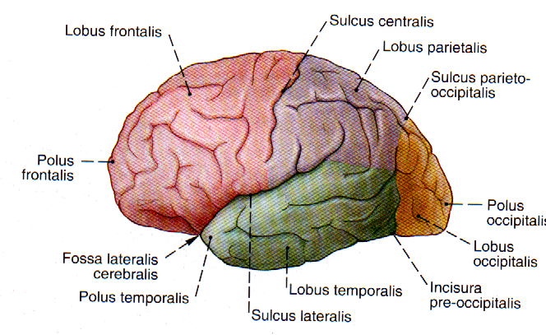
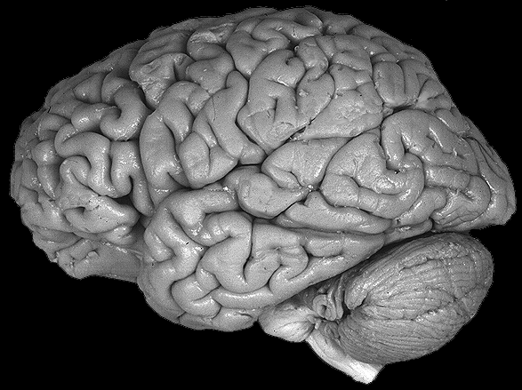

Slide 4
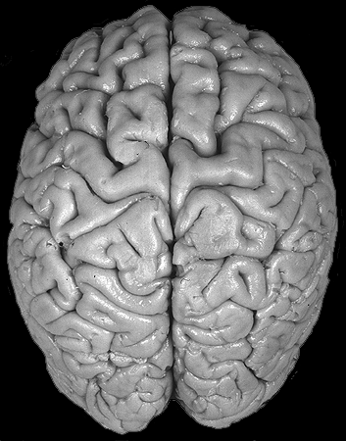
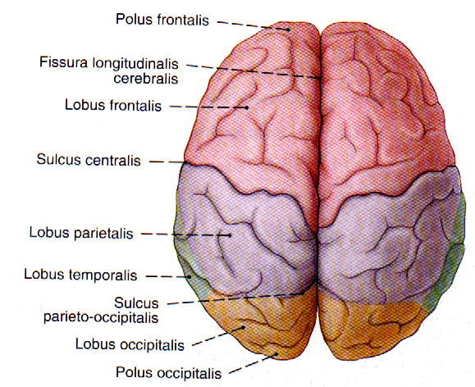

Slide 5
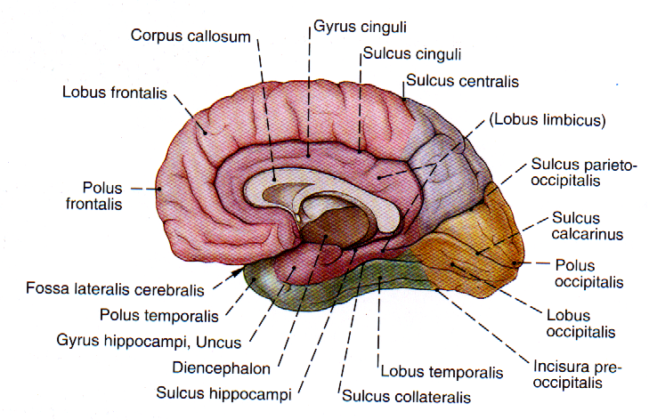
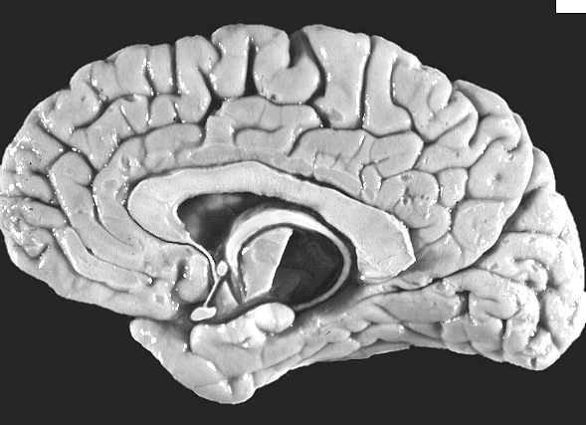

Slide 6
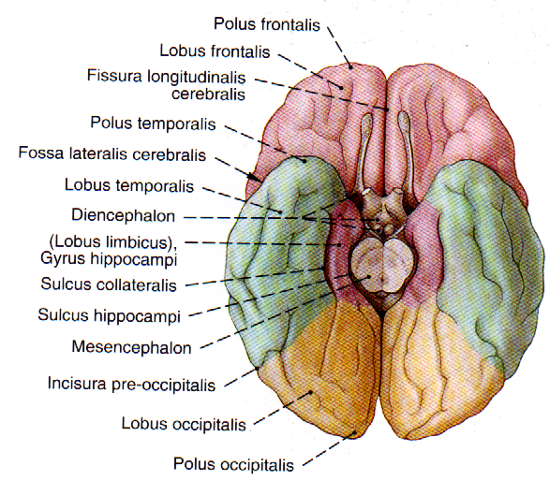

Slide 7
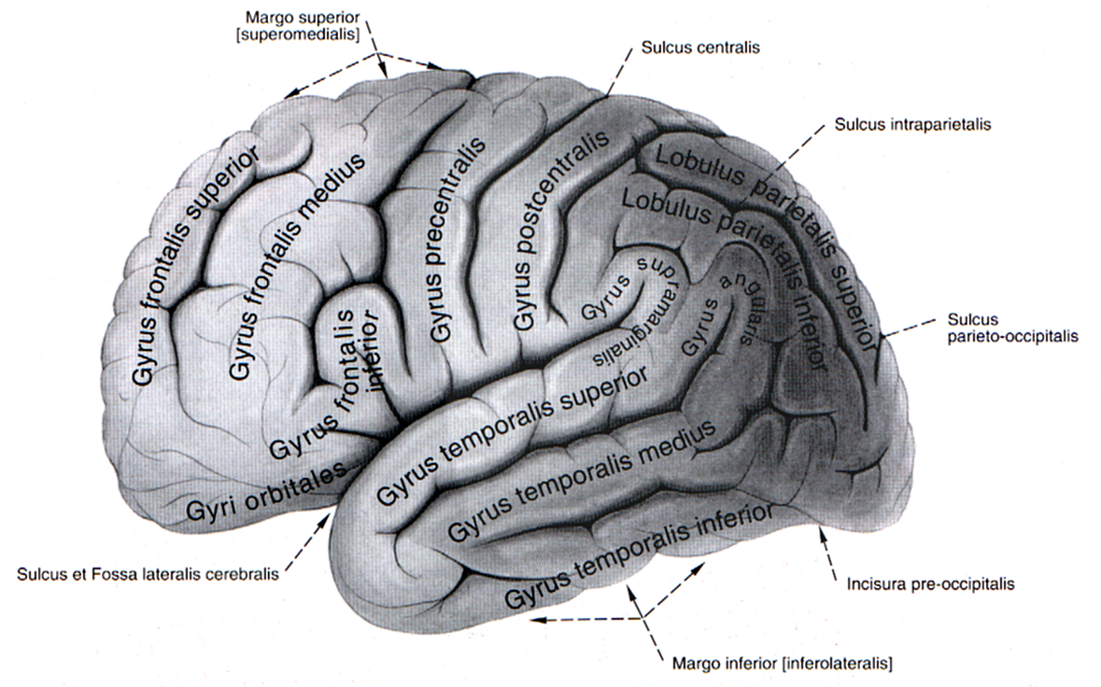

Slide 8
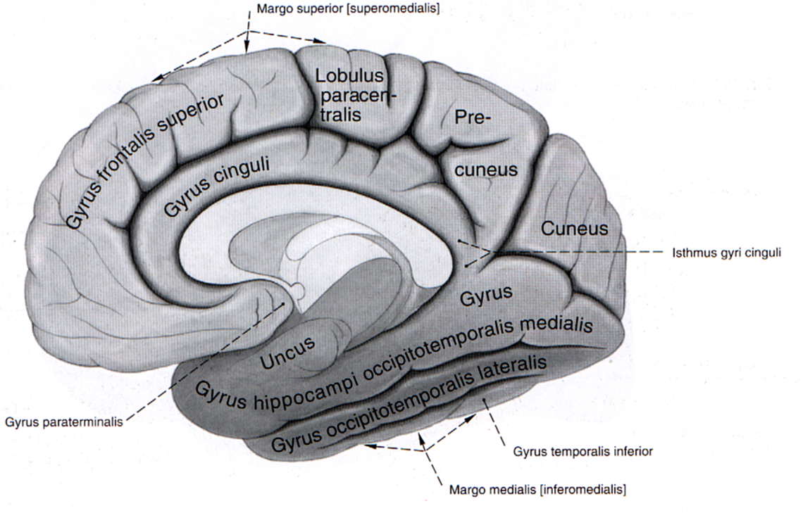
Gyrus parahippocampalis

Slide 9
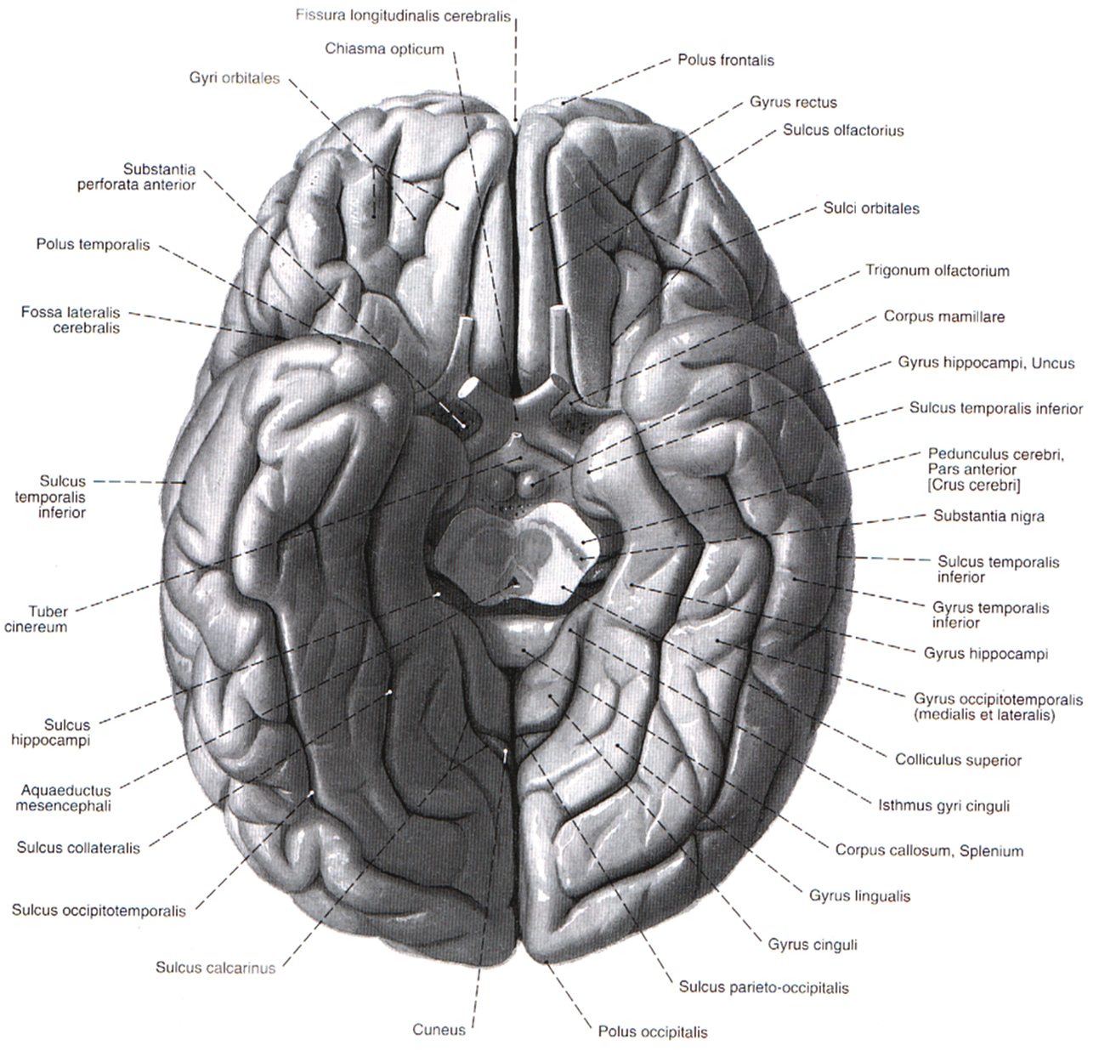
Uncus
Gyrus parahippocampalis

Slide 10
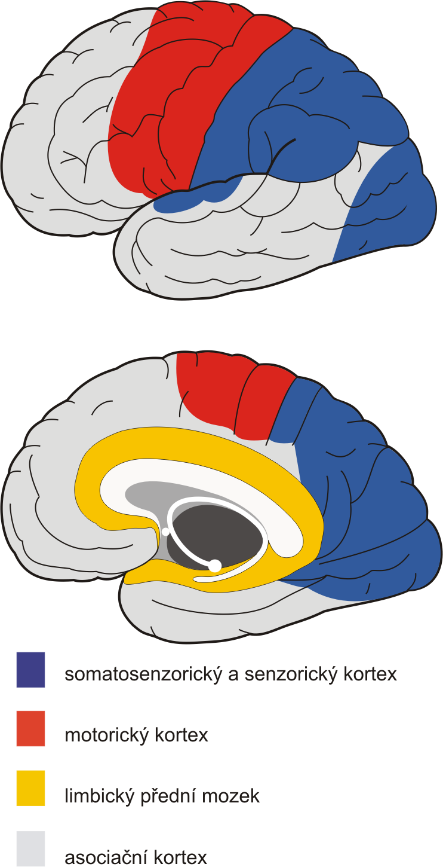

Slide 11
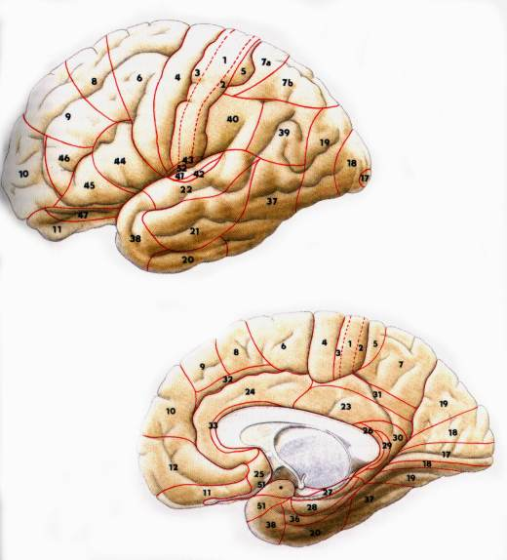
Brodmannova area | Kortikální lokalizace | Funkční zapojení
a 3, 1, 2 | gyrus postcentralis | prim. somatosenzorický kortex (S-I)
a4 | gyrus precentralis | prim. motorický kortex (M1)
a6 | g. front.sup. na med. ploše zadní část front. gyrů | sek. motorický kortex (M-II) a premotorický kortex (pM)
a41, 42 | gyri temporales transversi (Heschlovy závity) | prim.a sek. sluchový kortex
a17 | kůra paralelně se sulcus calcarinus | prim. zrakový kortex (V-I)
a18, 19 | kůra paralelně s a17 | sek. zrakový kortex (V-II)
a43 | kaudální část gyrus postcentralis | chuťový kortex

Slide 12
KORTIKÁLNÍ OBLASTI ŘEČI
Wernickeova (senzorická) kortikální oblast - a 22,39,40
v dominantní hemisféře
podmínkou je normální funkce vizuálního a sluchového kortexu
léze - receptivní afasie - postižený nerozumí řeči
Brocova (motorická) kortikální oblast - g. front. inf. a44, 45
u praváků v L-hemisféře, u leváků v P-hemisféře
nutná normální funkce M-I, M-II a PM
léze - expresivní afasie - porucha schopnosti mluvit
při zachování schopnosti rozumět

Slide 13
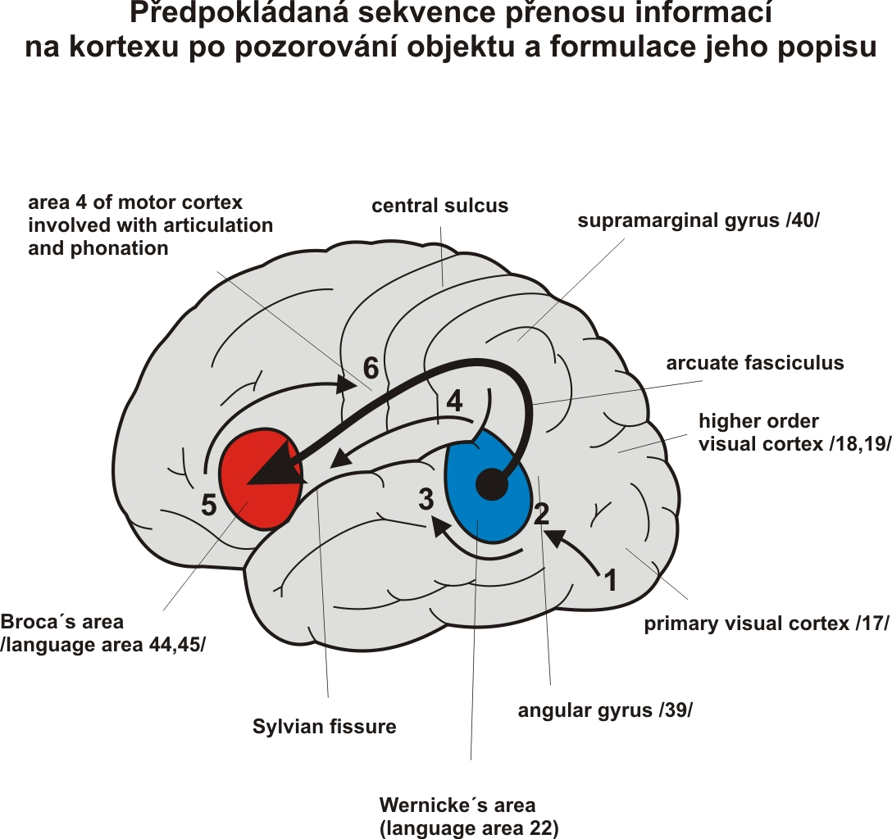

Slide 14
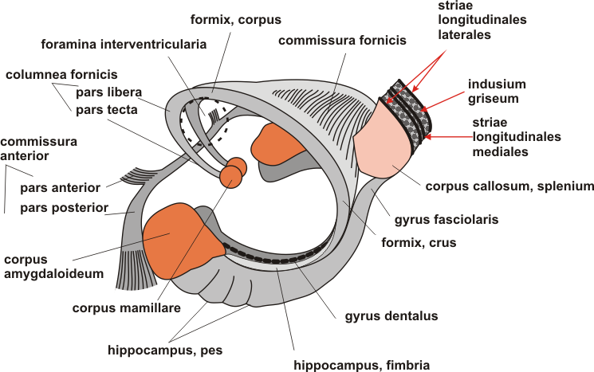

Slide 15
Papezův okruh (James Papez 1939)
nemá specifickou funkci
ncl. anterior
thalami
tr. mammilo-thalamicus
gyrus cinguli
ncl. mamillaris
fornix
gyrus parahippocampalis
hippocampus

Slide 16
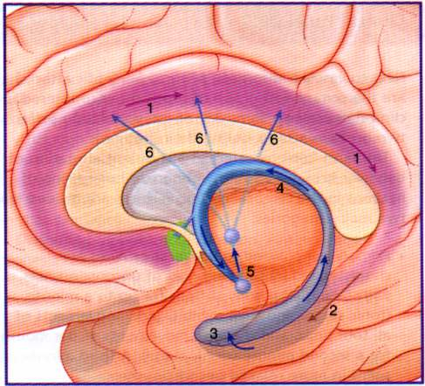

Slide 17
SOUČASNÉ POJETÍ LIMBICKÉHO PŘEDNÍHO MOZKU
basomediální telencefalon, struktury diencefala a mesencefala
pro emoční a motivační aspekty chování
Pravidelné struktury
g. cinguli, g. parahippocampalis, hippocampus
septum, amygdalární jádra, hypothalamus
neokortikální oblasti předního mozku - bazální frontotemporální
oblasti, olfaktorní kortex, ventrální striatum (pallidum)
ncl. anterior et dorso-medialis thalami
habenulla

Slide 18
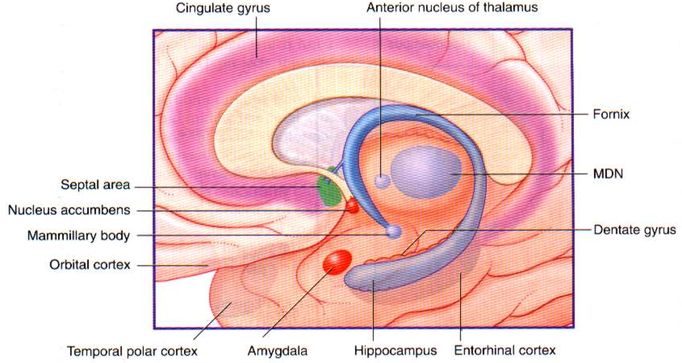
představa bolesti zubů
představa strachu
vzpomínka
na poslech hudby
Notes:
MDN- ncl. dorsomedialis

Slide 19
BAZÁLNÍ GANGLIA
ncl. caudatus, putamen, globus pallidus, claustrum a amygdalární jádra
funkčně: + thalamus, substantia nigra a ncl. subthalamicus
ncl. caudatus + putamen = neostriatum (striatum)
globus pallidus (ext. + int. segment) = paleostriatum (pallidum)
globus pallidus + putamen = ncl. lentiformis

Slide 20
BAZÁLNÍ GANGLIA A SOUVÍSEJÍCÍ STRUKTURY
ncl. caudatus
dorzální striatum
striatum (neostriatum)
putamen
ncl. accumbens
ventrální striatum
Corpus striatum
lat. (externí) seg.
globus pallidus
(pallidum, paleostriatum)
dorz. pallidum
med. (interní) seg.
ventr. pallidum
substantia nigra
pars reticularis
pars compacta
ncl. subthalamicus

Slide 21
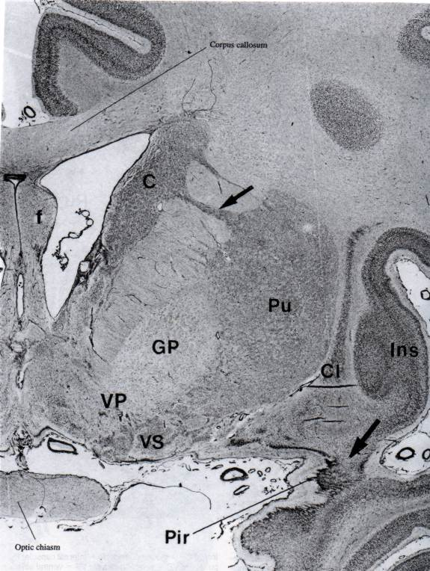
VENTRÁLNÍ PALIDUM A
VENTRÁLNÍ STRIATUM

Slide 22
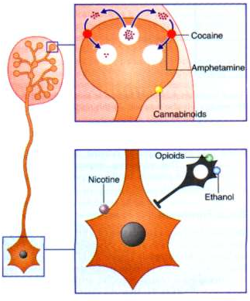
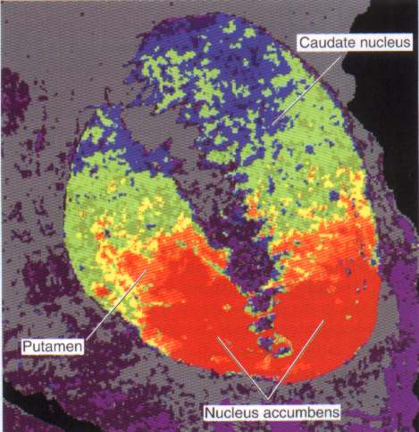

Slide 23
SPOJE BG (obecně)
cortex
cortex
+
+
thalamus
striatum
VA/VL
Více aktivují kortex
Aktivace inhib. N
Zvýší inhibiční efekt
na pallidum
-
-
pallidum
Pallidum méně inhibuje VA/VL

Slide 24
Poruchy funkce BG
hypokinetické a hyperkinetické poruchy
hypokinetické poruchy - motorická chudost
hyperkinetické poruchy (dyskineze) – nadmíra pohybů nebo zaujímání
nepřirozených postur, hyperkinetickými symptomy - třes, chorea, dystonie
Dyskineze – mimovolní, spontánní, rychlé a přitom nepravidelné svalové záškuby postihující končetiny nebo jiné části těla
třes u parkinsoniků – pomalý a klidový (počítání bankovek nebo žmoulání kuličky)
Dystonie - mimovolní stahy jednoho nebo skupiny svalů působící záškuby, neúčelné repetitivní pohyby nebo abnormální držení části těla

Slide 25
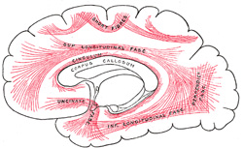
BÍLÁ HMOTA TELENCEFALA
Dráhy asociační, projekční a komisurální
Asociační dráhy - propojují různě vzdálené korové oblasti hemisféry
fasciculus longitudinalis superior
fasciculus longitudinalis inferior
fasciculus occipitofrontalis superior
fasciculus uncinatus
fasciculi occipitales verticales
cingulum

Slide 26
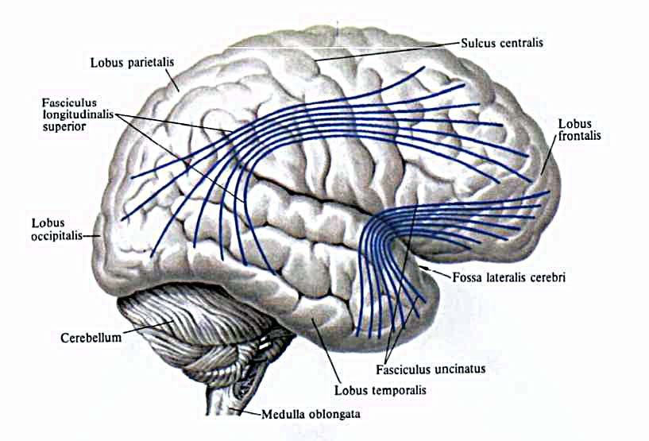
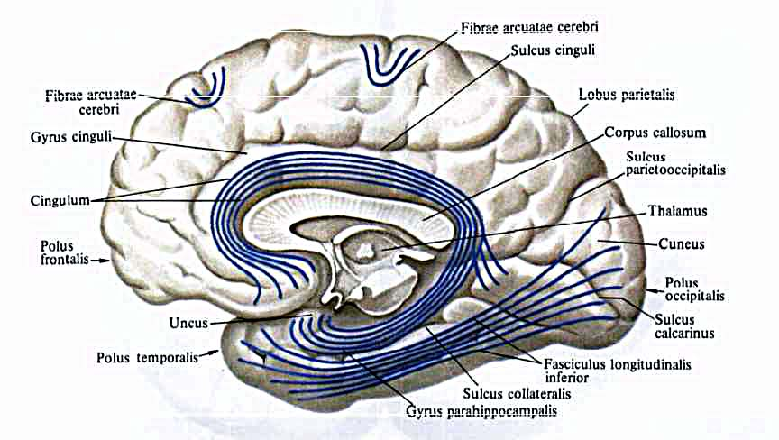

Slide 27
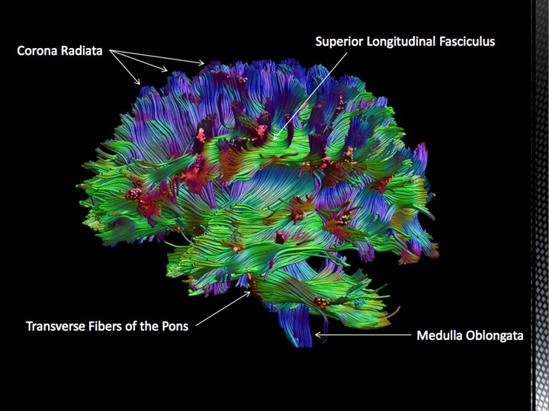
Traktografie - Diffusion Tensor Imaging (DTI)

Slide 28
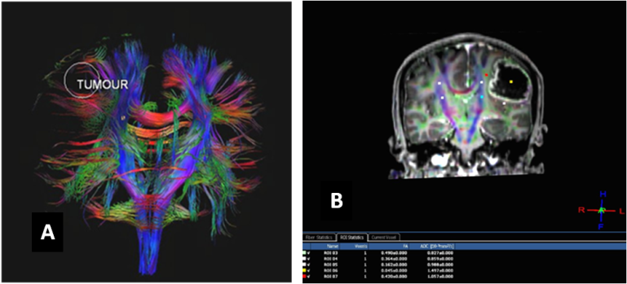
Traktografie - Diffusion Tensor Imaging (DTI)

Slide 29
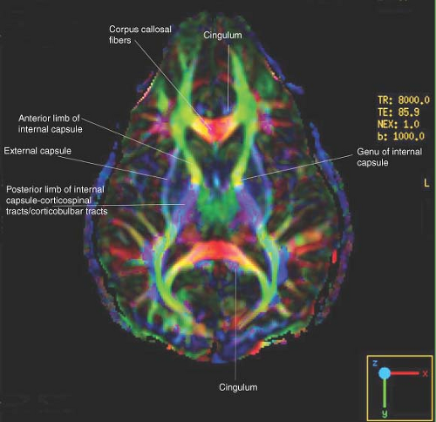
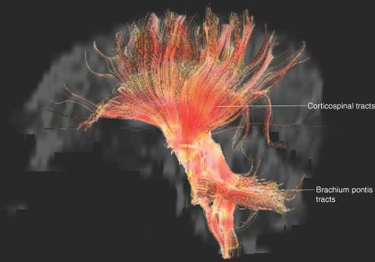

Slide 30
Projekční dráhy - svazky axonů, tvoří spojení kůry telencefala a níže uložených struktur
krátké projekční dráhy
dlouhé projekční dráhy - capsula interna
crus anterius, genu et crus posterius capsulae internae

Slide 31
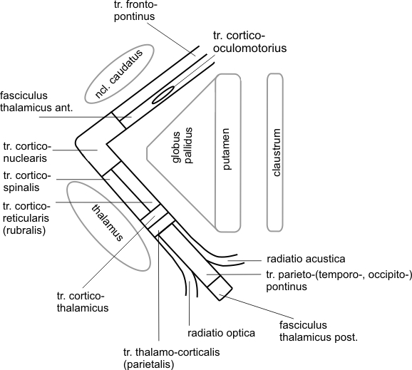

Slide 32
CAPSULA INTERNA
crus anterius - vlákna tr. fronto-pontinus
genu - tr. cortico-nuclearis, z area 4 kontralaterálně na motoneurony kraniálních nervů
crus posterius - tr. cortico-spinalis v somatotopickém uspořádání,
tr. parieto- , temporo-, occipito-pontinus,
radiatio optica, radiatio acustica

Slide 33
Rekapitulace
Obecně rozložení bílé a šedé hmoty, kortex z fylogenetického hlediska, jeho rozložení na schématu
frontálního řezu
Zevní popis telencephala, gyri a sulci, subkortikální struktury, základní Brodmannovy arei
Kortikální oblasti řeči
Papezův okruh, současné pojetí limbického předního mozku, struktury
Bazální ganglia, jejich popis a rozdělení podle nové koncepce, základní okruh spojení a funkce
Dráhy asociační, projekční a komisurální, traktografie,
Capsula interna-popis a základní dráhy

